Slide 1



Slide 2


Objetivo
O objetivo deste projeto é fornecer uma análise do banco de dados proposto, bem como responder aos questionamentos feitos abaixo:

Slide 3
Questões
Quais os produtos mais vendidos considerando os últimos 3 anos?
Considerando os últimos três anos, a contar da mais atual, a categoria definida foi a de Clothing, conforme quadro In [25].
Qual o produto mais caro e o mais barato?
Mediante análise, tanto o produto mais caro, quanto o mais barato é o de Eletronics, conforme quadro In [26].
Qual a categoria de produto mais vendida e menos vendida? Qual a categoria mais e menos cara?
A categoria mais vendida é de Clothing, enquanto a menos vendida foi a de Home, informada em In [27] Considerando o produto mais caro e o mais barato, novamente temos a categoria Eletronics, conforme In [28]
Qual o produto com melhor e pior NPS?
Considerando o valor geral do NPS, temos Home com o melhor e Clothing com o pior valor, informados em In [29]. Porém, fazendo novamente a análise, considerando a média de NPS como base, Home permanece com o melhor desempenho, enquanto Eletronics se encontra com o pior desempenho avaliado pelos usuários, visualizados em In [30].

Slide 4
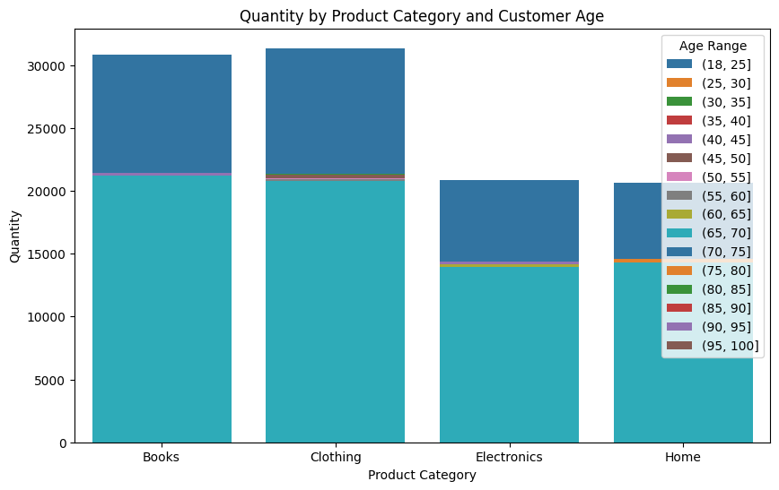
Categoria dos produtos por idade dos consumidores
Este primeiro gráfico, encontrado em In [34], foi feito com base na Idade dos consumidores e na quantidade de produtos.
Conforme análise, é possível determinar o público-alvo de cada categoria de produtos, segundo sua idade. Vemos que as pessoas entre 18 e 25 anos prevalecem em todas as categorias vigentes.

Slide 5
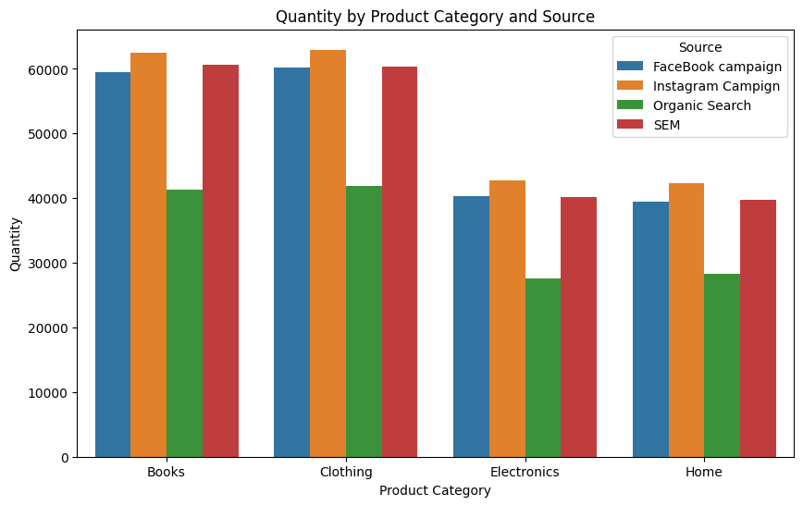
Produtos por tipo de campanha
Este segundo gráfico, In [35], foi feito pensando em identificar qual o melhor meio de pesquisa para cada produto.
Neste caso, as campanhas via Instagram e Facebook foram as mais utilizadas.

Slide 6
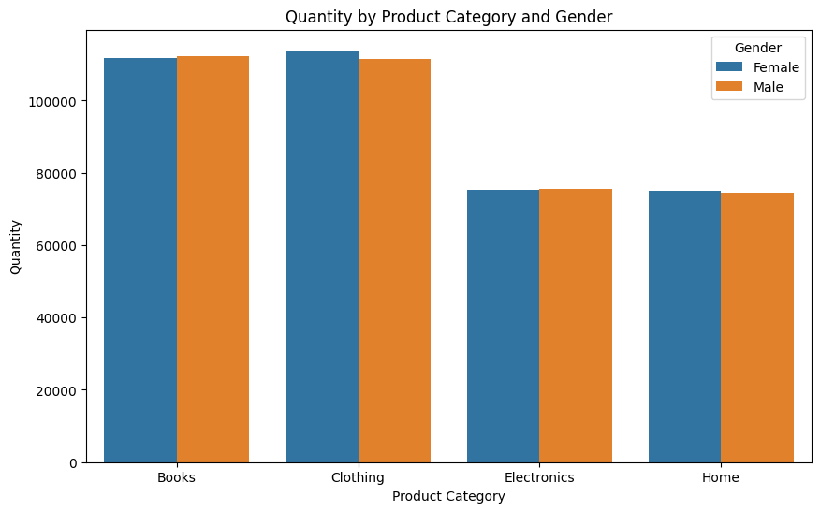
Produtos por gênero
O terceiro gráfico, In [36], foi feito para avaliar o público-alvo de cada produto, segundo o gênero dos consumidores.
Avaliamos que ambos são equiparáveis em todas as categorias, prevalecendo o gênero feminino com uma pequena margem.

Slide 7
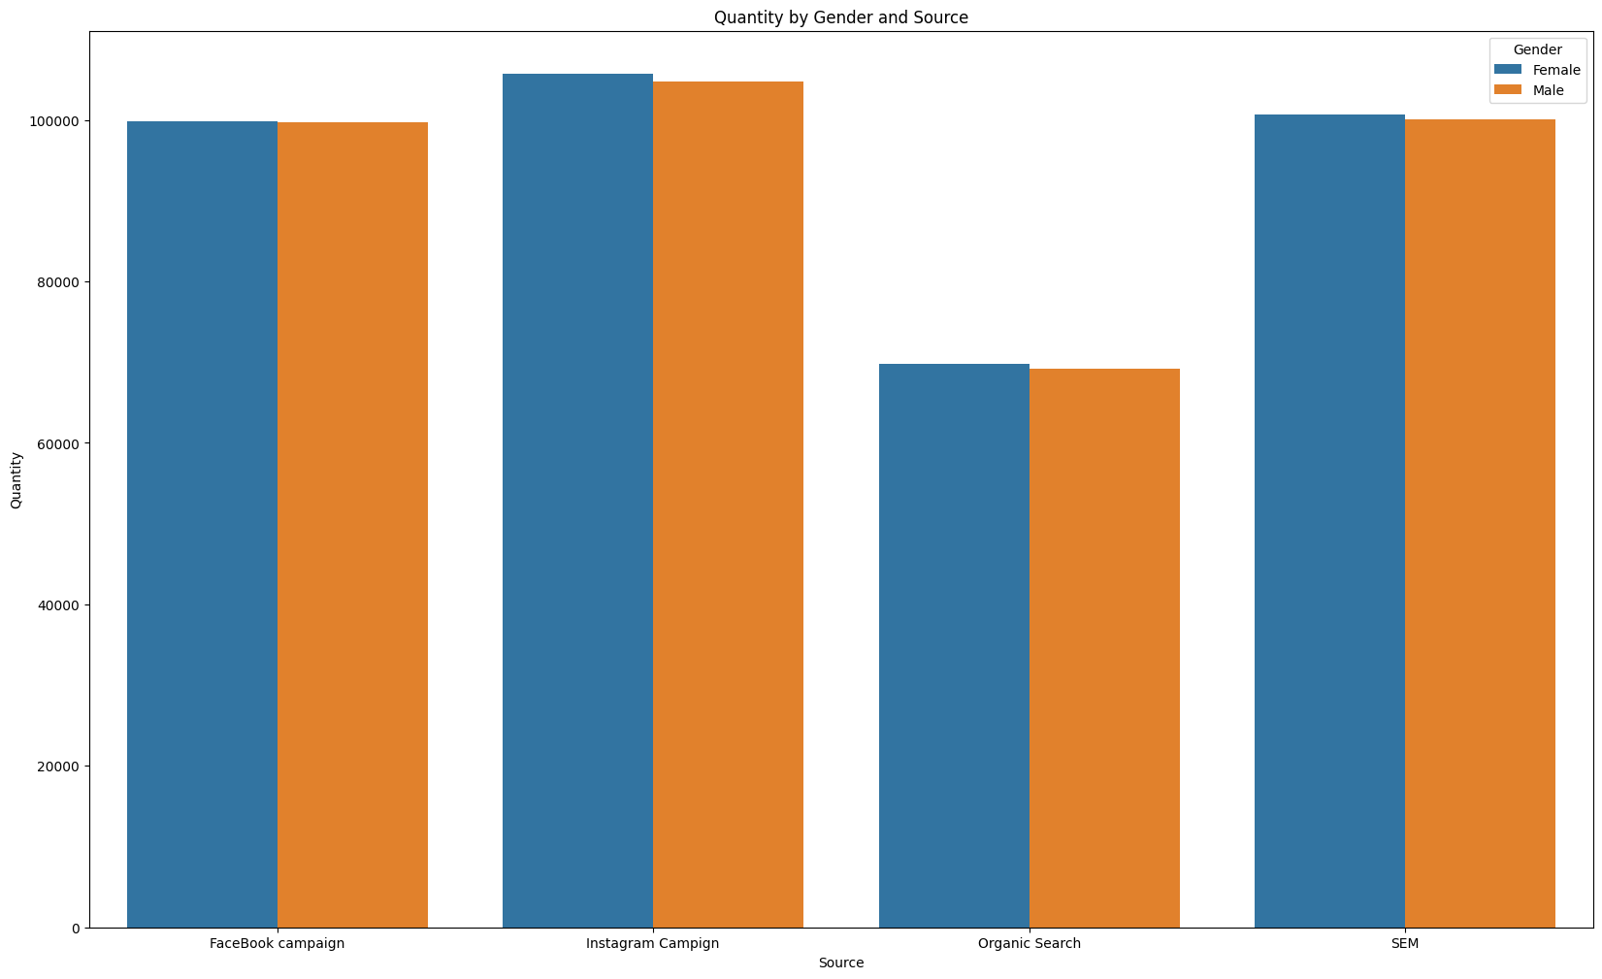
Pesquisa por gênero
O quarto gráfico, In [37], também segmentado por gênero, demonstra a fonte das compras.
Percebe-se que ambos os gêneros se assemelham em qual tipo de campanha mais utilizam.

Slide 8
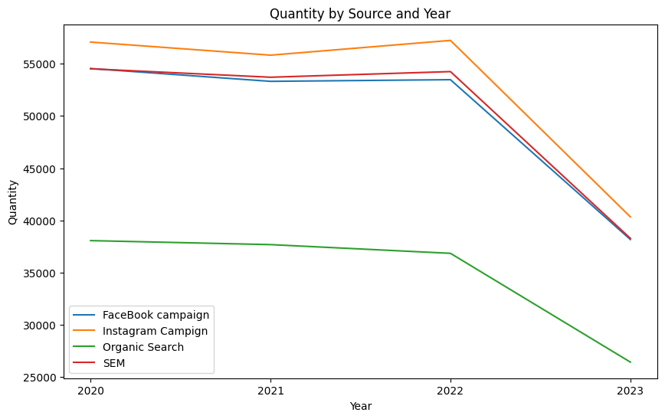
Categoria por ano
O quinto gráfico, In [38], revela a quantidade vendida por ano, segundo as vias de campanha estipuladas.
A campanha via Instagram tem se mantido consistente .na liderança, seguida pelas via Facebook e Sem.

Slide 9
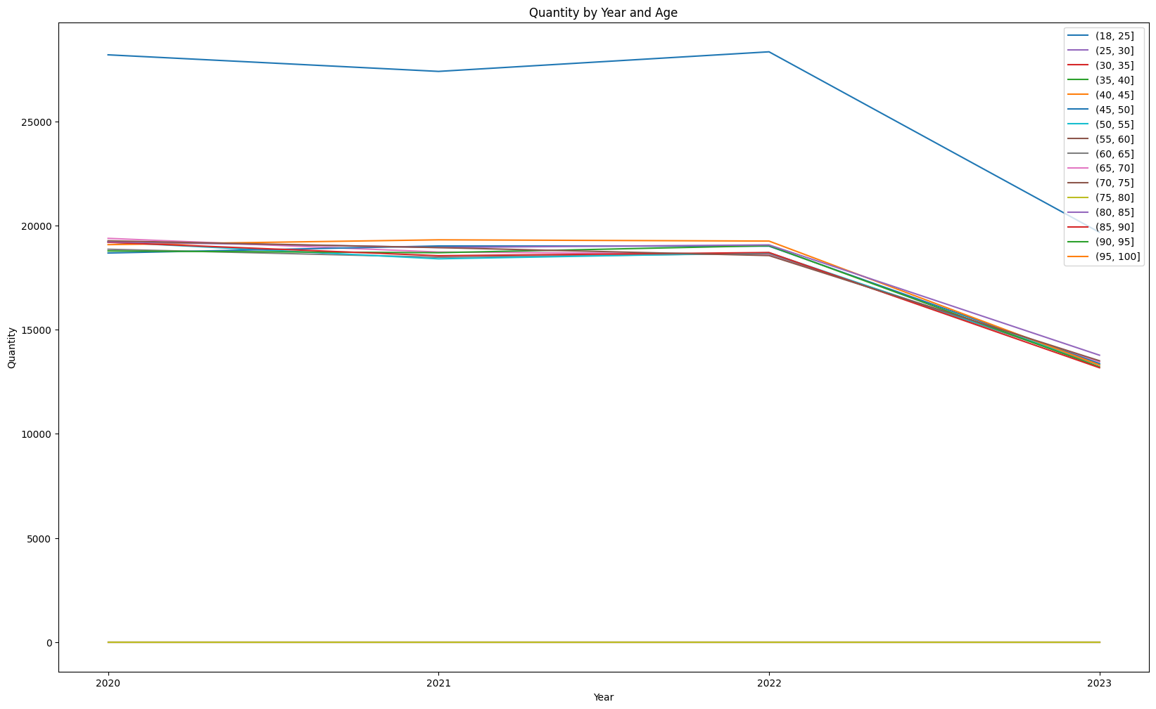
Pesquisa por gênero
O sexto gráfico, In [40], demonstra a quantidade por idade considerando cada ano isoladamente.
Este gráfico auxilia a verificar a faixa etária dos consumidores que mais tem comprado nos últimos anos.

Slide 10
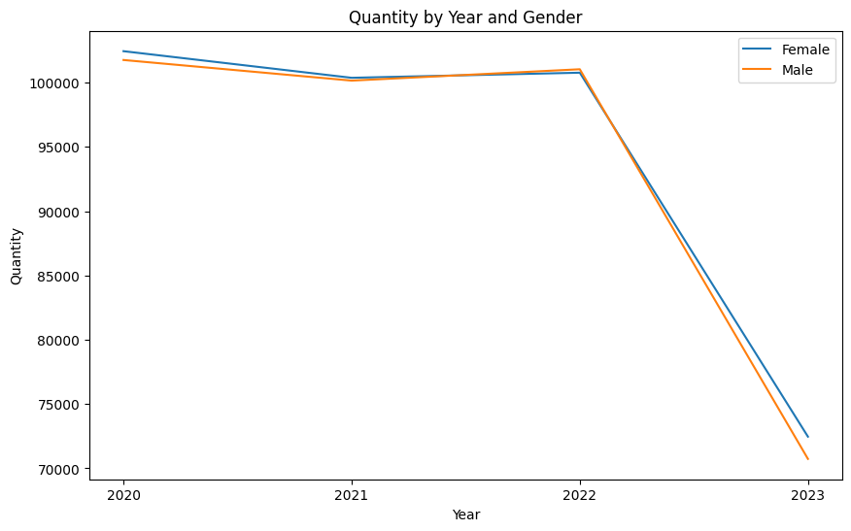
Produtos por gênero
O sétimo gráfico, In [40], considera os gêneros por ano.
Avaliamos que ambos são equivalentes ao longo dos anos, porém mais recentemente, em 2022 a categoria masculina acabou se sobressaindo um pouco.

Slide 11
Conclusão
Considerando as análises feitas por meio dos gráficos nos slides anteriores, podemos concluir que uma abordagem de venda via Instagram, considerando como público-alvo pessoas de 18 a 25 anos, de ambos os sexos é a mais indicada.
* Lembrando que este relatório não possui o ano de 2023 completo, desta forma, deve-se ser desconsiderada todas as quedas nos gráficos para este ano, até que seja apurado e fechado completamente, tendo seus dados divulgados pelo emissor.
** Pela falta da coluna Produto (especifico), foi utilizada nas análises apenas a coluna Categoria de Produto.

Slide 12
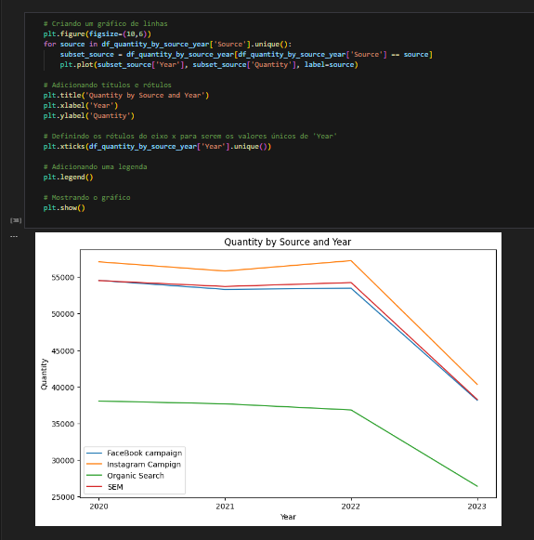

GitHub

Slide 13
Kimberly Dervage
kim.dervage@gmail.com

